Slide 1

PLAN DE DESARROLLO MUNICIPAL- VILLAVICENCIO CAMBIA CONTIGO 2020-2023
Documento base:
https://www.villavicenciocambiacontigo.com/wp-content/uploads/2020/05/Plan-de-Desarrollo-Villavicencio-Cambia-Contigo-2020-2023pdf_compressed1.pdf
La siguiente presentación tiene como fin realizar una síntesis más pedagógica de lo expuesto por la Alcaldía de Villavicencio, con el fin de que los ciudadanos podamos entender y a su vez exigir al Concejo Municipal un debate serio frente al mismo PDM-2020-2023
Presentación elaborada por:

Slide 2
Estructura General del Plan de Desarrollo (Pág. 9)
Eje 2 – Villavicencio, ciudad moderna y planificada
Eje 5 – Ciudad garante de derechos
Eje 3 – Economía para el empleo y empleo para la economía
Eje 4 – Gobierno abierto y participativo
Eje 1- Villavicencio, capital del piedemonte
Presentación elaborada por:

Slide 3
Principios del Plan de Desarrollo
(Pág. 11)
La lucha frontal contra la corrupción
La priorización de proyectos estratégicos para asuntos sociales y de espacio
La cultura ambiental
La participación ciudadana y la planeación participativa
La inclusión social en la competitividad
El combate a la segregación y la pobreza
El respeto y promoción de la diversidad multicultural del territorio
La cultura ciudadana y la defensa de lo público
La generación de empleo y el emprendimiento
Presentación elaborada por:

Slide 4
Acciones para la construcción de una ciudad moderna, incluyente y (Pág. 14)
Modernizar la función pública y luchar contra la corrupción.
Asegurar la sostenibilidad fiscal
Facilitar la creación de empleo
Garantizar el servicio de acueducto
Optimizar la movilidad
Reactivar la economía
Mejorar el saneamiento básico
Diseñar y ejecutar planes de renovación urbana
Mejorar la seguridad
Priorizar los programas sociales
Desarrollar y construir espacio público de calidad
Establecer estrategias para cuidar el agua y la base natural del municipio
Garantizar el derecho a la ciudad
Respetar e incentivar la multiculturalidad para la construcción de nuevas ciudadanias
Presentación elaborada por:

Slide 5
Enfoques del plan de desarrollo-Villavicencio Cambia Contigo (pág. 14)
Enfoque de Realización de Derechos
Enfoque de Población Diferencial
Enfoque de Participación ciudadana
Enfoque Territorial
Presentación elaborada por:

Slide 6
Gobierno Abierto y Mandato Anticorrupción (Pág. 17)
Uso de tecnologías para la vigilancia abierta y transparente de la contratación
Principios de Gobierno en Línea
Programa interno de Lucha contra la Corrupción
Veedurías Ciudadanas e Interventorías confiables
Presentación elaborada por:

Slide 7
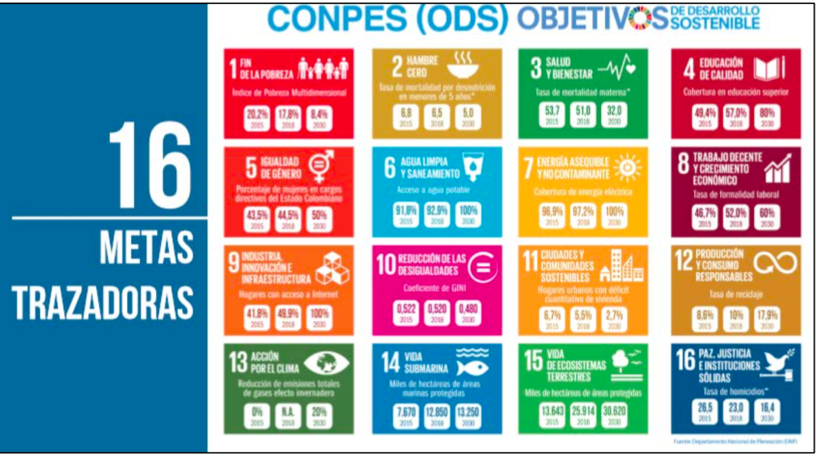
Articulación con los objetivos de desarrollo sostenible a nivel Nacional (Pág. 17)
Figura 3: ODS y METAS TRAZADORAS A NIVEL NACIONAL
^{Fuente: CONPES 3918 de 2018}
Presentación elaborada por:

Slide 8
Articulación con los objetivos de desarrollo sostenible, el plan de desarrollo y el acuerdo final para la terminación del conflicto y la construcción de una paz estable y duradera (Pág. 17)-
Hacia un Nuevo Campo Colombiano: Reforma Rural Integral
Mecanismos de implementación y verificación
Participación Política: Apertura democrática para construir la paz
Fin del conflicto
Solución al problema de las drogas ilícitas
Acuerdo sobre las víctimas del conflicto
Uso del suelo y gestión catastral, el catastro multipropósito, la Alcaldía solicitó constituirse como gestor catastral, reforestación en áreas de recarga hídrica, Desarrollo social rural (salud, educación, agua y alcantarillado), Producción agropecuaria y economía solidaria y cooperativa, Garantía progresiva del derecho a la alimentación
Mecanismos democráticos de participación ciudadana, Promover una mayor participación en la política nacional, regional y local, en igualdad de condiciones y con garantías de seguridad
Prevención del consumo y salud pública, Estrategia de lucha contra la corrupción
Reparación integral para la construcción de la paz, Sistema Integral de Verdad, Justicia, Reparación y No Repetición (SIVJRNR)
Presentación elaborada por:

Slide 9
El Plan de Desarrollo – Villavicencio Cambia Contigo y el Plan Nacional de Desarrollo (PND) (Pág. 28)
Eje 1- Villavicencio, capital del piedemonte
Se alinea con el Pacto por la descentralización
Eje 2- Villavicencio, ciudad moderna, segura y planificada
Eje 5 – Ciudad garante de derechos
Se articula con el pacto de equidad con igualdad
Tiene una relación con el pacto estructural de equidad
Eje 4- Gobierno abierto y participativo
Eje 3 - Economía para el empleo y empleo para la economía
Se articula con el pacto de emprendimiento y generación de empleo
Se articula con el pacto de gestión pública efectiva
Presentación elaborada por:

Slide 10
Las Escuelas de Ciudad y la metodología de participación y sistematización (Pág. 35)
LAS ESCUELAS DE CIUDAD
El diálogo continuo de saberes
La educación a partir del contexto y la lectura de realidades
Aprender desde la reflexión y la acción
El conocimiento para transformar
LA METODOLOGÍA DE LAS ESCUELAS DE CIUDAD EN LA PRÁCTICA
Audiencia institucional
Audiencia gremial
Audiencia social
Audiencia territorial
Presentación elaborada por:

Slide 11
Metodología de construcción el plan de desarrollo en contexto de pandemia del COVID-19 (Pág. 61)
Caracterización general del municipio de Villavicencio ( pág. 66)
Contingencias, disminución de recaudo e incertidumbre frente a realizaciones a futuro.
Caracterización socioeconómica
Aspectos fisiográficos
Presentación elaborada por:

Slide 12
EJE 1 - VILLAVICENCIO, CAPITAL DEL PIEDEMONTE
Diagnóstico (Pág.114)
Medioambiente
Programa y Acciones (Pág. 257)
Programa 1: Ambiente y territorio del piedemonte
Educación ambiental
Manejo de residuos solidos
Paisajismo y arbolado
Calidad del aire
Turismo
Cultura
Programa 2: Turismo ecológico, cultural y comunitario
Programa 3: Cultura e identidad del piedemonte llanero
Presentación elaborada por:

Slide 13
EJE 2 – VILLAVICENCIO, CIUDAD MODERNA Y PLANIFICADA
Diagnóstico (Pág.89)
Gestión territorial y vivienda
Programa y Acciones (Pág.285)
Programa 4: Derecho a la ciudad
Gestión del riesgo
Espacio público
Acueducto y alcantarillado
Alumbrado público
Infraestructura vial y movilidad
Desarrollo regional
Programa 5: Servicios públicos modernos e inclusivos
Programa 6: El riesgo cambia contigo
Programa 7: Movilidad activa y segura
Programa 8: Ciudad para la vida
Programa 9: Hábitat para la dignidad
Programa 10: Ciudad para las personas
Presentación elaborada por:

Slide 14
EJE 3 - ECONOMÍA PARA EL EMPLEO Y EMPLEO PARA LA ECONOMÍA
Diagnóstico (Pág.151)
Producción
Programa y Acciones (Pág. 326)
Programa 11:Empleo y Economía Solidaria:
Competitividad
Trabajo
Instituto de Soberanía y Seguridad Alimentaria de Villavicencio (ISAAV).
Plan de Reactivación Económica Industrial y Agroindustrial MiPymes.
Galería Campesina: Plaza 7 de agosto.
Política pública de empleo, emprendimiento y trabajo decente incluyendo
grupos vulnerables y enfoque diferencial.
Centro de Fomento Empresarial de Villavicencio (CFEV).
(Agropecuario, Industria, Agroindustria, Empleo, ciencia, Tecnología, Emprendimiento e Innovación)
Presentación elaborada por:

Slide 15
EJE 4 – GOBIERNO ABIERTO Y PARTICIPATIVO
Diagnóstico (Pág.173)
Gobierno abierto
Programa y Acciones (Pág. 337)
Programa 12: Pido la palabra
Transparencia y corrupción en la administración municipal
Cultura política y participación ciudadana
Programa 13: Gobierno abierto a la ciudad
Programa 14: Firmes
Programa 15: Contigo haremos más
Presentación elaborada por:

Slide 16
EJE 5- VILLAVICENCIO, CIUDAD GARANTE DE DERECHOS
Diagnóstico (Pág.195)
Ciudad con enfoque poblacional (Género, condición de discapacidad, habitante de calle, indígena, afrocolombiana, víctima el conflicto, adulto mayor, Niños, niñas y adolescentes, LGTBI
Programa y Acciones (Pág. 354)
Programa 16: La vocación cambia contigo
Ciudad con goce efectivo de derechos ( Educación, Seguridad ciudadana, Salud, Deporte y recreación)
Programa 17: Ciudad activa
Programa 18: Gobernanza para la paz y convivencia ciudadana
Programa 19: Lucha, igualdad y derechos
Programa 20:Ciudad diversa e inclusiva
Programa 21: Cuidémonos juntos
Presentación elaborada por:

Slide 17
Diagnóstico financiero y estrategias de financiación (Pág. 417)
Contexto macroeconómico
Diagnóstico de las rentas más representativas de Villavicencio
Gastos
Impuesto predial unificado –IPU; impuesto de industria y comercio -ICO-
Estrategias y políticas de financiación
Funcionarios públicos y cultura tributaria , secretaria de hacienda y su comunicación programas y campañas de cultura tributaria
Proyección de ingresos del municipio de villavicencio
Ingresos corrientes
Estrategias de monitoreo y evaluación (Pág. 474)
Presentación elaborada por:

